Slide 1


객체지향모델링 2분 3조
강의실 예약 시스템
컴퓨터소프트웨어공학과
객체지향모델링
담당교수 : 이종민
2분반 3조
팀장: 20213034 임민욱
팀원: 20212991 심동진
팀원: 20212998 강준화
팀원: 20023125 이나겸

Slide 2





발표자: 20213034 임민욱
1
목차
1
프로젝트 목표
2
문제점
3
기능 요구사항
이전 강의실 예약 시스템
문제점에 대해 설명
강의실 예약 시스템에 적용되는 기능 요구사항
4
시스템 설계
5
프로젝트 평가
6
마무리
문제점 보완에 대한 패턴에 대해서 설명
프로젝트 달성도

Slide 3



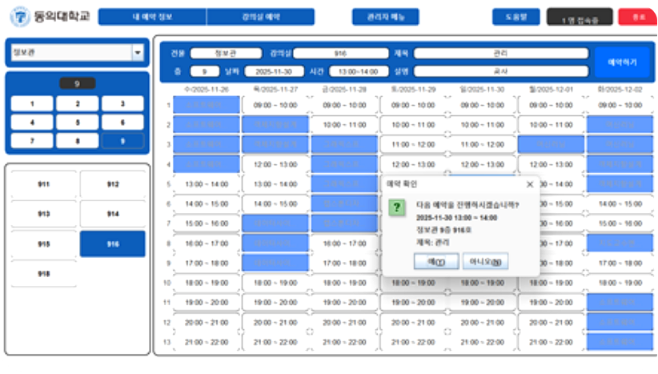
발표자: 20213034 임민욱
1
프로젝트 목표
디자인 패턴을 이용한 유지보수성과 확장성을
잡은 강의실 예약 시스템
강의실 예약 시스템 동의대학교 컴퓨터소프트웨어공학과 강의실 자원을 체계적 효율적으로 활용하기 위해 구축된 시스템으로, 학생들이 정규 수업 외 빈 시간대를 확인하고 즉시 예약할 수 있도록 지원합니다.
설계 및 구현 특징 디자인 패턴을 적용해 유지보수성과 확장성을 강화하였으며, 학과 공간 자원의 공정한 분배와 활용 극대화를 통해 학생들에게 안정적이고 능동적인 학습 환경을 제공합니다.

Slide 4

발표자: 20213034 임민욱
2
문제점
강의실 예약 시스템의 문제점
학생들이 강의실의 빈 시간대를 쉽게 확인할 수 있는 체계적인 시스템이 부재하며
사용 가능 여부를 파악하기 어렵다.
예약 현황이 명확하게 관리되지 않아 중복 예약, 사용 겹침 등 운영 혼성이 빈번하게
발생하고, 강의실 관리 효율성이 저하됩니다.
강의실이 실제로 비어 있어도 활용되지 못하는 경우가 많고, 반대로 공간이 필요한
학생들은 적절한 장소를 확보하기 어려워 학습 및 프로젝트 활동에 불편을 겪습니다.

Slide 5

발표자: 20213034 임민욱
3
기능 요구사항
구분 | 기능 요구사항 | 비고
학생, 교수 | 학생과 교수는 강의실 예약 생성, 변경, 취소 및 예약 가능 시간 확인이 가능해야 하며, 중복 예약 방지, 이용시간 제한인원 기준 확인 등의 검증 로직이 적용되어야 한다. | Strategy Pattern Template Pattern
관리자 | 관리자는 모든 예약 정보 조회, 수정, 삭제 및 예약 승인 거절 기능을 수행할 수 있어야 하며, 다양한 관리 명령을 일관된 절차로 처리할 수 있어야 한다. | Command Pattern
서버-클라이언트 | 서버는 예약 처리, 유효성 검증, 파일 저장 등을 단일 인터페이스로 관리하고 클라이언트와 명확히 분리된 구조로 동작해야하 하며, 변경 사항은 전체 시스템에 실시간 반영되어야 한다. | Facade Pattern Singleton Pattern Observer Pattern

Slide 6

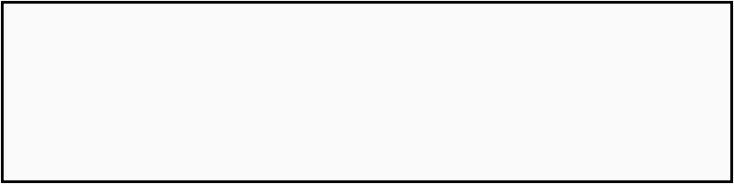
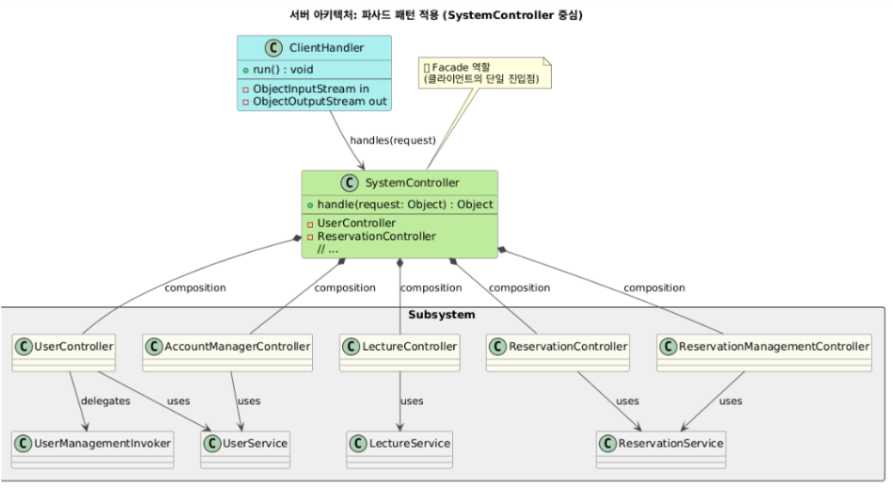

발표자: 20213034 임민욱
4
퍼사드 패턴
Facade Pattern
1. 문제점
클라이언트가 여러 서브 시스템과 직접 상호작용해야 해서 복잡도가 높아지고 결합도가 증가하여 시스템 구조가 클라이언트에 노출되어 변경에 취약하다.
2. 해결방안
여러 서브시스템을 단일 인터페이스 아래로 통합하여 클라이언트가 구조를 알 필요 없이 요청을 수행할 수 있게 퍼사드 역할을 제공한다.
3. 퍼사드 패턴 적용
여러 서브시스템을 단일 인터페이스로 묶어 클라이언트 복잡도를 낮춤
서브시스템은 실제 비즈니스 로직을 수행하며 퍼사드를 통해 접근됨

Slide 7
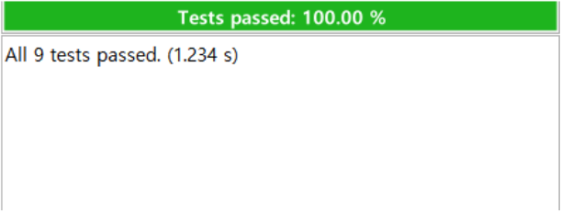
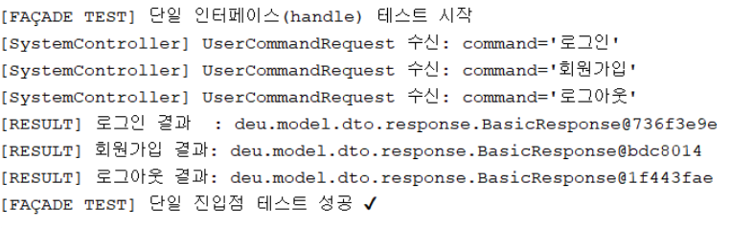
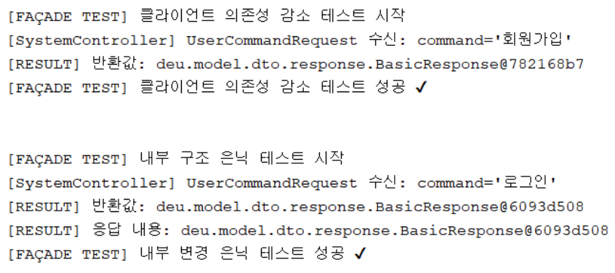
발표자: 20213034 임민욱
테스트 결과
Test Result

Slide 8
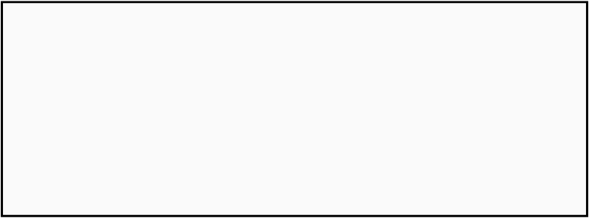
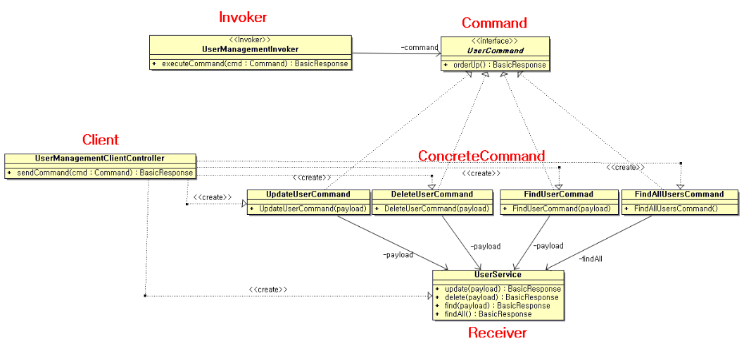
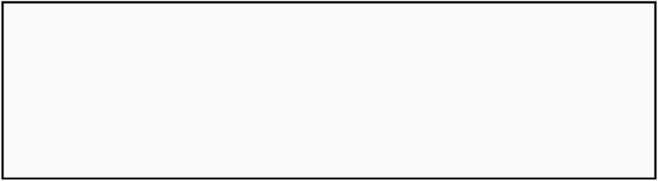
발표자: 20213034 임민욱
4
커맨드 패턴
1. 문제점
Command Pattern - 사용자 관리자
기능 증가 시 기존 코드 수정 필요, 흐름 분산되어 명확하지 않음
로직과 작업이 섞여있어서 유지보수 어려움
2. 해결방안
Command 객체로 캡슐화하여 구조 분리, 기능 추가 시
구현 커맨드만 추가
실행 흐름 명확해지고 유지보수 쉬워짐
Command
모든 명령 객체가 구현해야 하는 공통 인터페이스 제공
Invoker
어떤 명령인지 알 필요 없고, 실행 요청만 처리한다.
Concrete Command
payload 요청을 담고 Receiver를 호출해 작업을 실행한다.
Receiver
명령 객체가 요청한 실질적 작업을 수행한다.

Slide 9
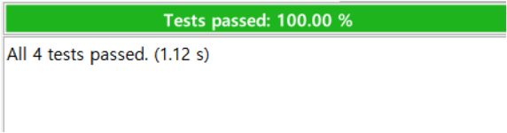
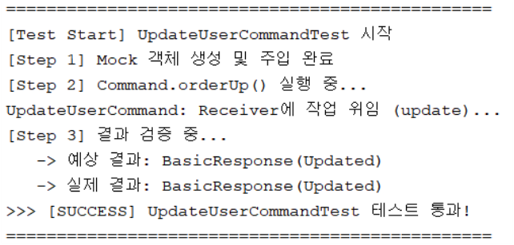
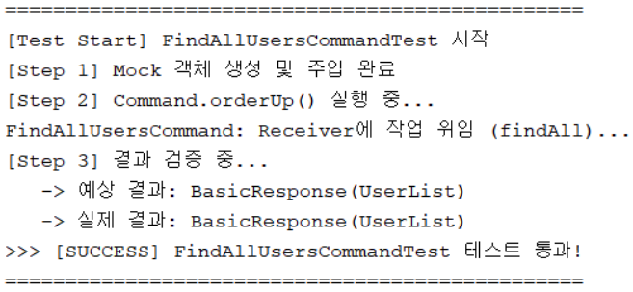
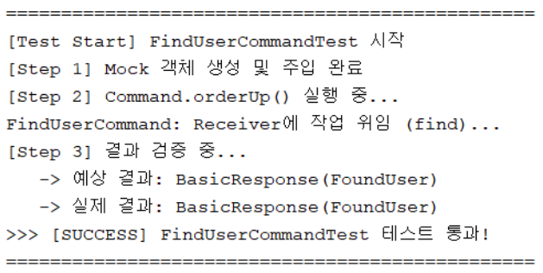
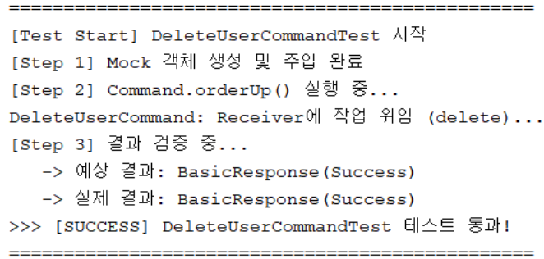
발표자: 20213034 임민욱
테스트 결과
Test Result

Slide 10

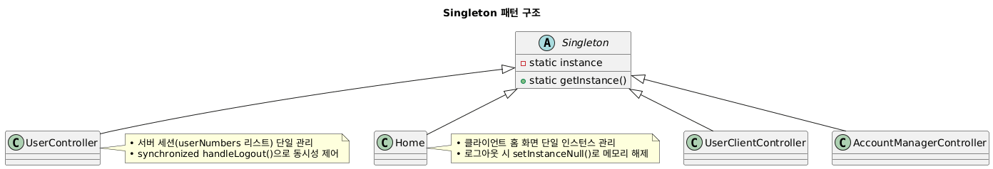

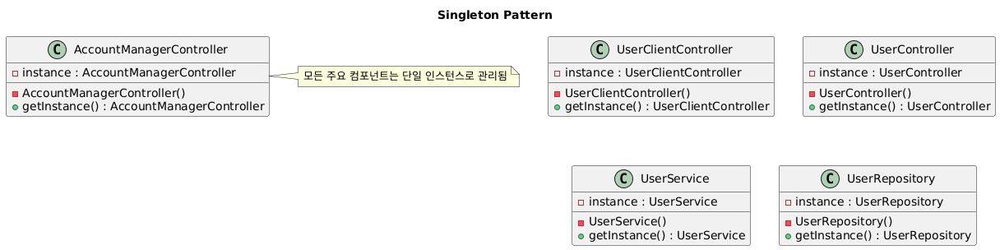
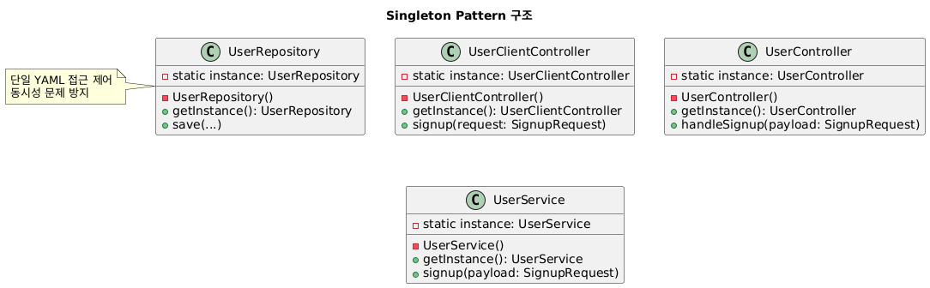
발표자: 20223125 이나겸
4
싱글턴 패턴
1. 문제점
여러 Controller와 Service객체가 매번 새로 생성되어 상태관리 불안정
공유 데이터가 서로 다르고 중복 생성으로 로직 일관성 유지가 어려움
Singleton Pattern
2. 해결방안
어플 전역에서 동일한 인스턴스를 사용하여 생성지점을 통일하여 일관성 있는 상태로 관리하였고 중복 생성 제거, 공통 흐름 단일화로 유지보수성 향상됨
Singleton Class
Controller 계층의 각 주요 기능을 담당하는 객체를 단일 인스턴스로 유지
사용자 UI 흐름 제어 시 항상 동일 상태 유지
UserService & Repository
- 서비스 계층을 단일 인스턴스로 유지하여 핵심 데이터 흐름 일관성 유지
- 저장소 객체를 싱글턴으로 관리하여 Yaml 파일 접근 시 중복 생성 방지
데이터 충돌 방지를 해줌

Slide 11
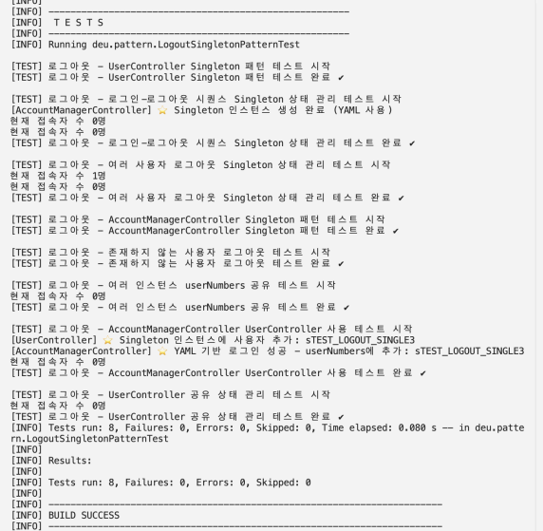
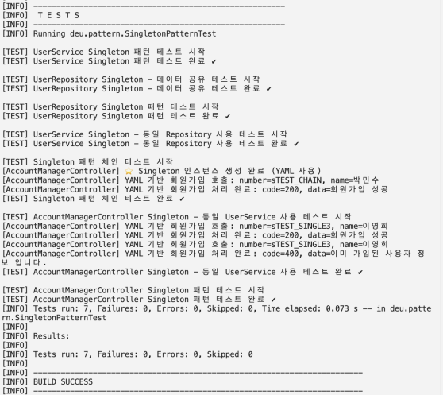
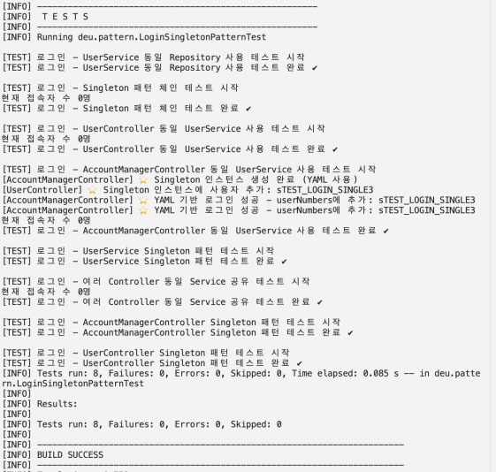
발표자: 20223125 이나겸
테스트 결과
Test Result

Slide 12
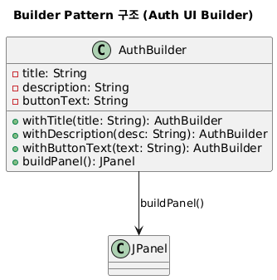
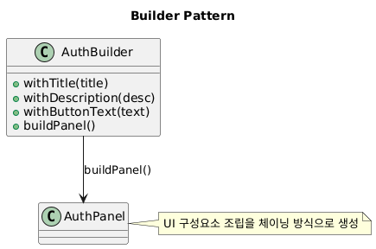
발표자: 20223125 이나겸
4
빌더 패턴
1. 문제점
UI 패널 생성 시 동일한 설정 코드가 반복되어 유지보수 어려움
생성자 매개변수가 많아질수록 코드 가독성 저하 및 실수 가능성 증가
Builder Pattern
2. 해결방안
빌더 패턴을 적용하여 UI 생성 과정을 단계별로 분리
필수/선택 필드를 명확히 하고, 메서드 체이닝으로 가독성 높은 UI구조 구현
Builder
복잡한 객체 생성 로직을 단계별 메서드로 분리, 체이닝 방식으로 일관 UI 생성
코드 중복 제거, 생성 과정 명확히 분리되어 가독성 향상, 불완전한 UI 생성 방지
동일한 빌더 구조로 확장성 증가
AuthBuilder
UI 생성에 필요한 속성 정의, 체이닝 방식 제공, buildPanel에서 최종 패널생성
LoginPanel, AuthPanel
빌더가 생성한 UI 컴포넌트를 실제 화면 구성 요소로 래핑
동일한 빌더 구조를 활용하여 로그인/회원가입 UI 재사용성 높게 구현

Slide 13
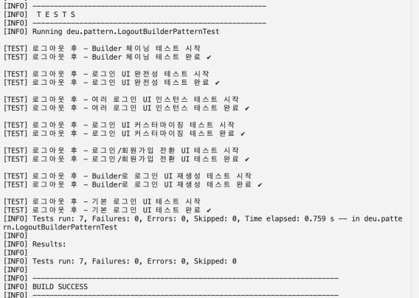
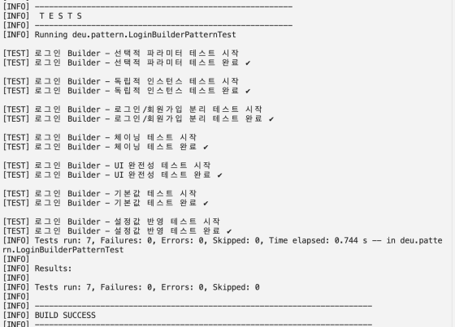
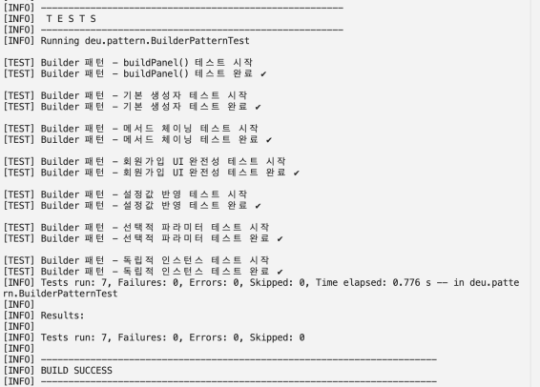
발표자: 20223125 이나겸
테스트 결과
Test Result

Slide 14
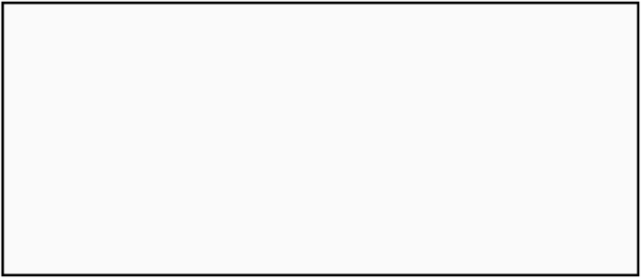
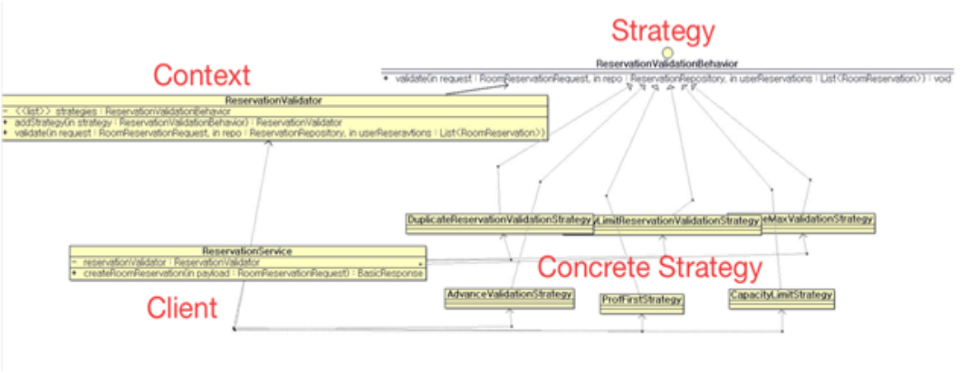
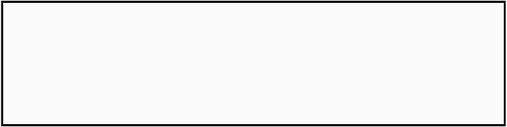
발표자: 20212991 심동진
4
전략 패턴
Strategy Pattern
문제점
- 규칙이 계속 추가 / 변경될 가능성이 높고 if 분기 증가로 코드 복잡도 상승
- 변경마다 메서드 수정 필요하여 유지보수 어렵고 하나의 클래스에 집중되서
SRP 위반함
2. 해결방안
- 규칙을 전략 객체로 분리해서 검증 방법을 캡슐화
- Context에서 전략 조합 / 실행, 변경 시 클래스만 추가하면 되어서 SRP/OCP 충족
Strategy
예약 검증을 위한 공통 메서드를 정의하는 인터페이스
validate 메서드를 정의하여 모든 검증 클래스를 동일한 방식으로 다룸
Concrete Strategy
중복 예약 확인, 주간 최대 이용시간 제한, 최대 예약 횟수 제한 등
예약 규칙에 따라 서로 다른 검증 로직을 수행한다.
-> 검증 정책이 변경 및 추가되어도 Context 코드 수정없이 전략만 교체됨

Slide 15
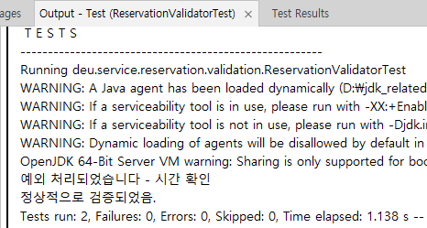
발표자: 20212991 심동진
테스트 결과
Test Result

Slide 16
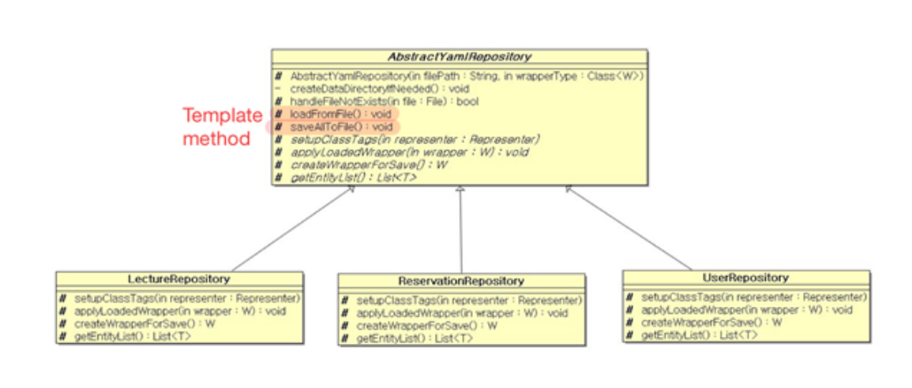
발표자: 20212991 심동진
4
템플릿 메서드 패턴
1. 문제점
- 로직 반복, 중복 코드, 유지보수 어려움
Template Method Pattern
2. 해결방안
- 공통 흐름 추상화, 필요한 부분만 재정의, 중복 제거 / SRP 만족
Abstract Class
공통 데이터 처리 흐름(템플릿 메서드)를 정의
공통 프로세스는 유지하고, 변화하는 부분만 하위 클래스에서 재정의
Concrete Class
각 리포지토리 데이터에 맞게 저장 방식, 태그 구조, 래퍼 생성 방식 등을
개별적으로 구현. 데이터 구조만 다르고 처리 흐름은 동일할 때 매우 적합

Slide 17
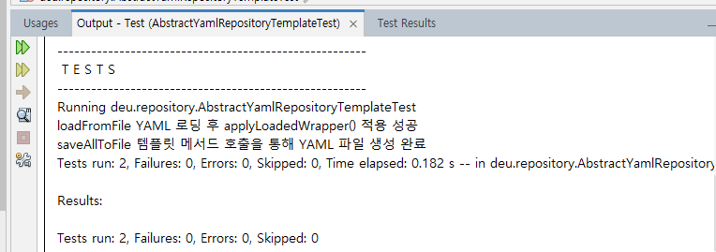
발표자: 20212991 심동진
테스트 결과
Test Result

Slide 18
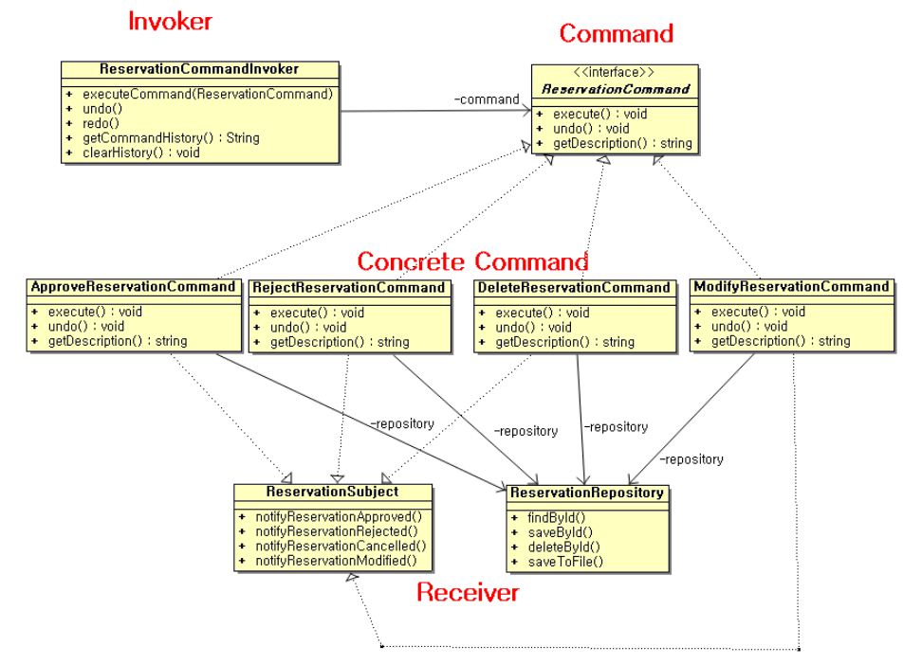
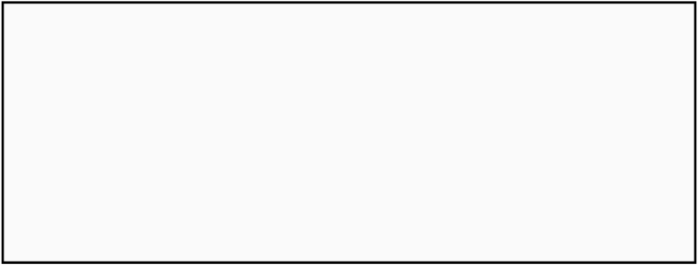
발표자: 20212998 강준화
4
커맨드 패턴
1. 문제점
예약 수정시 백업 부재 문제, 작업 취소 매커니즘 부재, 연쇄적 코드 수정 문재
Command Pattern - 전체 강의실 예약 관리
2. 해결방안
백업, Undo 기능 추가, 명령 히스토리 관리
Command 기반 구조로 확장성 확보 (OCP 만족)
Command
모든 예약 처리 명령들이 따라야 할 공통 규약을 정의한다.
Invoker
클라이언트가 보낸 Command를 실행하고, 실행 이력 관리를 담당한다.
Concrete Command
승인, 거부, 삭제, 수정과 같이 서로 다른 예약 처리를
각각 독립된 Command 클래스로 구현한다,
Receiver
Repository: 예약 데이터 저장, 삭제, 조회 등 핵심 비즈니스 로직을 처리한다
Subject: 작업 완료 후 Observer에게 알림을 전달하는 후속 처리 기능 담당

Slide 19
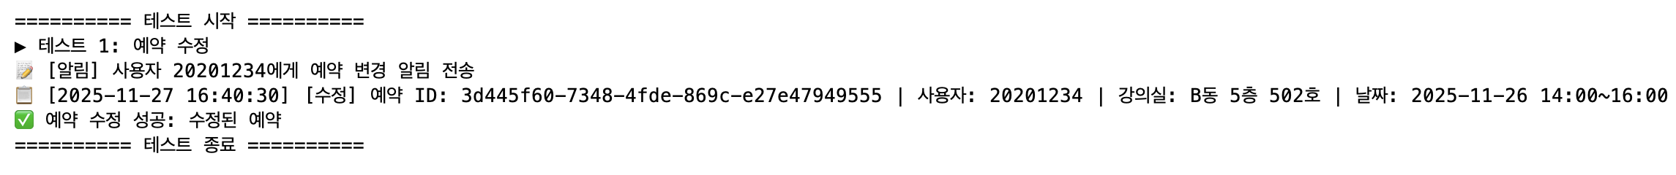
발표자: 20212998 강준화
테스트 결과
Test Result

Slide 20

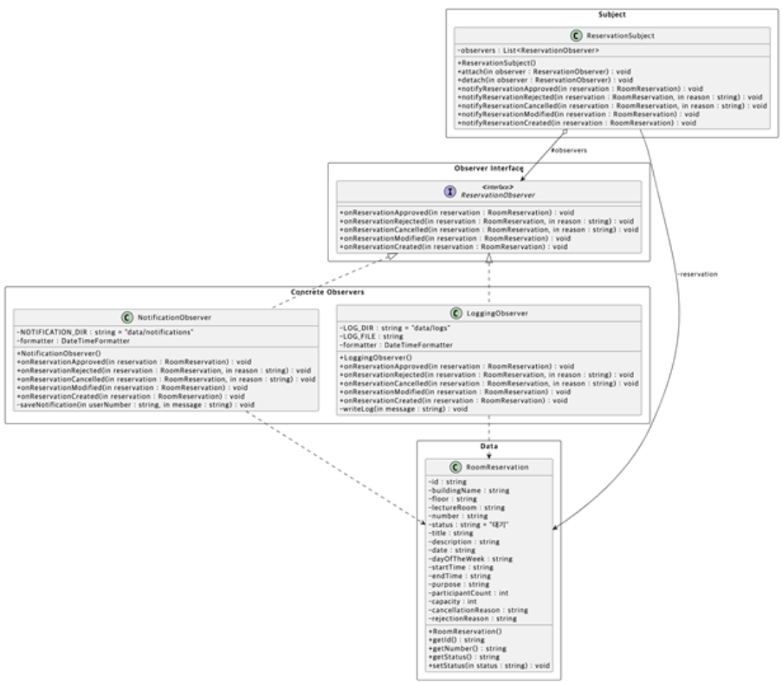
발표자: 20212998 강준화
4
옵저버 패턴
1. 문제점
코드 중복, 후속 처리의 독립성 부족
알림 방식 확장 어려움, 일대다 알림 구조 미지원
Observer Pattern
2. 해결방안
알림 로그를 옵저버로 분리하여 일대다 자동 갱신 구조를 적용
중복 제거, 독립성 확보, 알림 확장 용이(OCP 만족)
Subject
예약 상태 변경 시 등록된 모든 옵저버에게 알림을 전달하는 클래스
Observer
예약 변경 이벤트를 전달받아 처리하기 위한 공통 메서드를 정의한 인터페이스
Concrete Observer
Subject로부터 이벤트를 전달받아 각각 알림 생성과 로그 기록을 수행하는 것
Data
옵저버에게 전달되는 예약 정보를 담는 데이터 모델

Slide 21
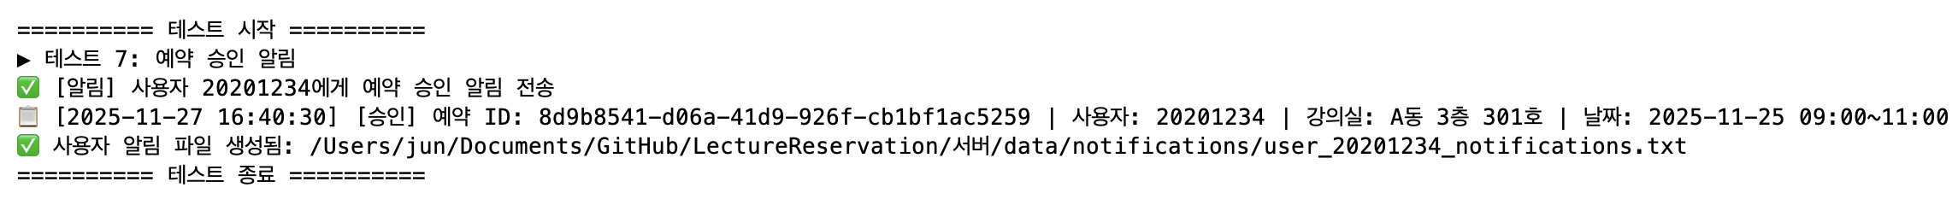
발표자: 20212998 강준화
테스트 결과
Test Result

Slide 22
프로그램 평가
발표자: 20212998 강준화
5
Background Factors
설계 패턴 | 완성도 | 비고
싱글턴 패턴 | 100% | 인스턴스가 하나만 생성되도록 제어해 전체 시스템에서 동일한 상태를 공유할 수 있게 하였으며, 전역 접근이 필요한 핵심 관리자 객체를 일관성 있게 사용할 수 있도록 적용함
빌더 패턴 | 100% | 복잡한 객체 생성 과정을 단계별로 분리하고, 필요한 구성 요소만 선택적으로 조립할 수 있도록 구현하여 객체 생성의 가독성, 유연성을 높이도록 적용함
전략 패턴 | 100% | 예약 검증 로직을 전략 단위로 분리하여, 이용자 상황·예약 조건에 따라 필요한 검증만 유연하게 조합·재사용할 수 있도록 적용함
템플릿 메서드 | 100% | YAML 저장·로딩의 공통 알고리즘을 템플릿으로 정의하고, 저장소별로 필요한 단계만 구현하도록 하여 중복을 제거하고 재사용성을 높이도록 적용함
퍼사드 패턴 | 100% | 클라이언트가 SystemController 단일 인터페이스로만 접근하고 하위 시스템은 단일 인터페이스 아래에서만 처리하도록 구현됨
커맨드 패턴 | 100% | 요청을 Command 객체로 캡슐화해 호출, 실행 로직을 분리하고, 기능 추가 시 기존 코드 수정없이 확장 가능한 구조 (OCP 충족)로 구현함
옵저버 패턴 | 100% | 예약 상태 변경 이벤트(승인/거부/취소/수정)를 Subject가 감지하고 등록된 Observer들에게 자동으로 통지하여 알림 전송과 로그 기록을 독립적으로 처리. SFR-409~412 요구사항 구현으로 NotificationObserver와 LoggingObserver 적용

Slide 23
6
감사합니다

